Slide 1


3.2.1 집계 함수_도서 판매액의 합계를 알고 싶다
※ 의미 있는 열 이름을 출력하고 싶으면 속성이름의 별칭을 지칭하는 AS 키워드를 사용하여
열 이름을 부여한다.
질의 3-15 고객이 주문한 도서의 총 판매액을 구하시오.
SELECT SUM(saleprice) FROM Orders;
SELECT SUM(saleprice) AS 총매출
FROM Orders;

Slide 2


3.2.1 집계 함수_도서 판매액의 합계를 알고 싶다
질의 3-16 2번 김연아 고객이 주문한 도서의 총 판매액을 구하시오.
SELECT SUM(saleprice) AS 총매출 FROM Orders WHERE custid=2;
질의 3-17 고객이 주문한 도서의 총 판매액, 평균값, 최저가, 최고가를 구하시오.
SELECT SUM(saleprice) AS Total, AVG(saleprice) AS Average, MIN(saleprice) AS Minimum, MAX(saleprice) AS Maximum FROM Orders;

Slide 3

3.2.1 집계 함수_도서 판매액의 합계를 알고 싶다
질의 3-18 마당서점의 도서 판매 건수를 구하시오.
SELECT COUNT(*) FROM Orders;
질의 3-18 마당서점의 도서 판매가격이 20000원 이상인 건수를 구하시오.
select count((case when saleprice>=20000 then 1 end)) as VIP from orders;
질의 3-18 마당서점의 도서 판매가격이 20000원 이상인 건수와 10000이하 건수를 구하시오.
select count((case when saleprice>=20000 then 1 end)) as VIP, count((case when saleprice<10000 then 1 end)) as CS from orders;

Slide 4
3.2.1 집계 함수_도서 판매액의 합계를 알고 싶다
집계 함수의 종류
집계 함수 | 문법 | 사용 예
SUM | SUM([ALL | DISTINCT] 속성이름) | SUM(price)
AVG | AVG([ALL | DISTINCT] 속성이름) | AVG(price)
COUNT | COUNT({[[ALL | DISTINCT] 속성이름] | *}) | COUNT(*)
MAX | MAX([ALL | DISTINCT] 속성이름) | MAX(price)
MIN | MIN([ALL | DISTINCT] 속성이름) | MIN(price)

Slide 5
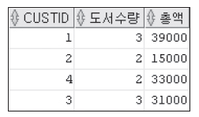
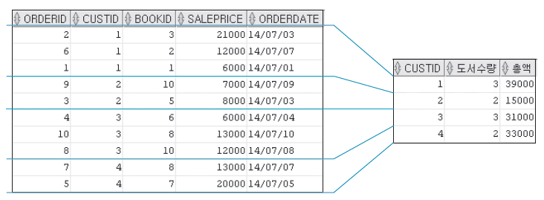
3.2.2 GROUP BY_어느 고객이 얼마나 주문했는지 알고 싶다
질의 3-19 고객별로 주문한 도서의 총 수량과 총 판매액을 구하시오.
SELECT custid, COUNT(*) AS 도서수량, SUM(saleprice) AS 총액 FROM Orders GROUP BY custid;
GROUP BY 절의 수행

Slide 6

3.2.2 GROUP BY_어느 고객이 얼마나 주문했는지 알고 싶다
질의 3-20 가격이 8,000원 이상인 도서를 구매한 고객에 대하여 고객별 주문 도서의 총 수량을 구하시오. 단, 두 권 이상 구매한 고객만 구한다.
SELECT custid, COUNT(*) AS 도서수량 FROM Orders WHERE saleprice >= 8000 GROUP BY custid HAVING count(*) >= 2;

Slide 7
3.2.2 GROUP BY_어느 고객이 얼마나 주문했는지 알고 싶다
GROUP BY와 HAVING 절의 문법과 주의사항
문법 | 주의사항
GROUP BY <속성> | GROUP BY로 투플을 그룹으로 묶은 후 SELECT 절에는 GROUP BY에서 사용한 <속성>과 집 계함수만 나올 수 있음 맞는 예 SELECT custid, SUM(saleprice) FROM Orders GROUP BY custid; 틀린 예 SELECT bookid, SUM(saleprice) /* SELECT 절에 bookid 속성이 올 수 없다 */ FROM Orders GROUP BY custid;
HAVING <검색조건> | WHERE 절과 HAVING 절이 같이 포함된 SQL 문은 검색조건이 모호해질 수 있음. HAVING 절은 ① 반드시 GROUP BY 절과 같이 작성해야 하고 ② WHERE 절보다 뒤에 나와야 함. 그리고 ③ <검색조건>에는 SUM, AVG, MAX, MIN, COUNT와 같은 집계함수가 와야 함. 맞는 예 SELECT custid, COUNT(*) AS 도서수량 FROM Orders WHERE saleprice ＞= 8000 GROUP BY custid HAVING COUNT(*) ＞= 2; 틀린 예 SELECT custid, COUNT(*) AS 도서수량 FROM Orders HAVING COUNT(*) ＞= 2 /* 순서가 틀렸다 */ WHERE saleprice ＞= 8000 GROUP BY custid;

Slide 8
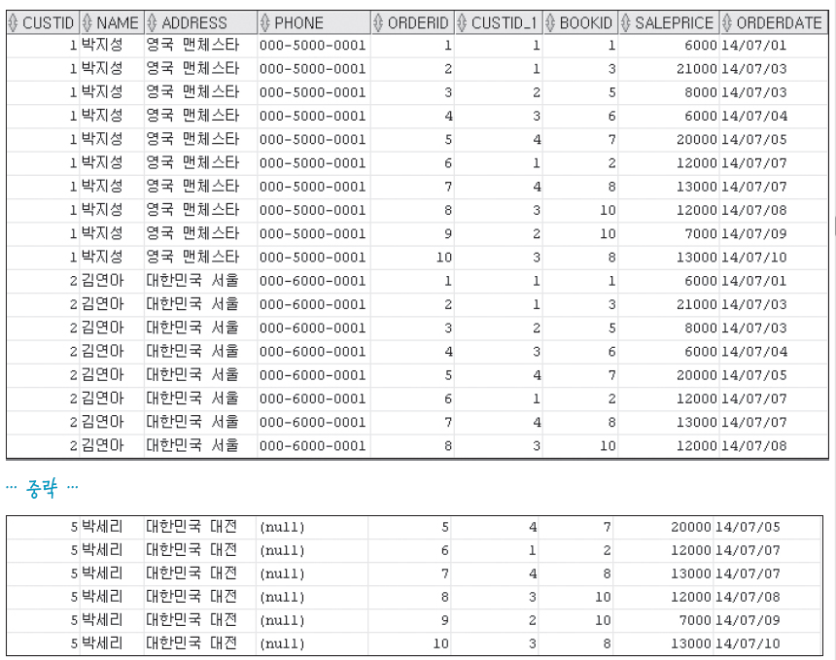
3.3.1 조인_2개의 테이블을 합체해보자
Customer 테이블을 Orders 테이블과 조건 없이 연결해보자. Customer와 Orders 테이블의 합체 결과 투플의 개수는 고객이 다섯 명이고 주문이 열 개이므로 5×10 해서 50이 된다.
SELECT *
FROM Customer, Orders;
그림 3-16 Customer와 Orders 테이블의 합체

Slide 9
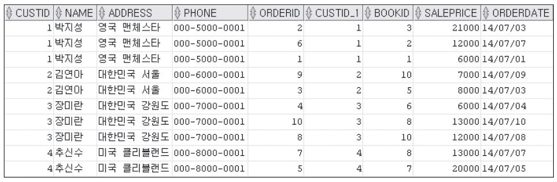
3.3.1 조인_2개의 테이블을 합체해보자
질의 3-21 고객과 고객의 주문에 관한 데이터를 모두 보이시오.
SELECT * FROM Customer, Orders WHERE Customer.custid =Orders.custid order by Customer.custid;

Slide 10
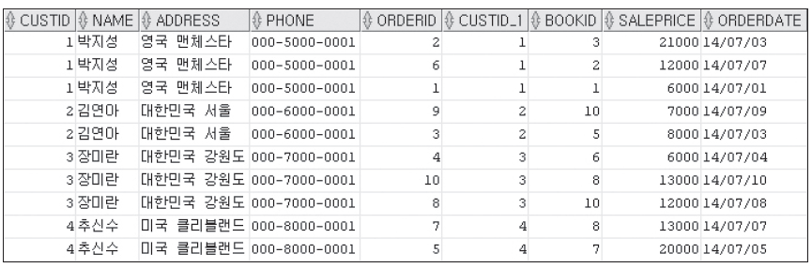
3.3.1 조인_2개의 테이블을 합체해보자
질의 3-22 고객과 고객의 주문에 관한 데이터를 고객번호 순으로 정렬하여 보이시오.
SELECT * FROM Customer, Orders WHERE Customer.custid =Orders.custid ORDER BY Customer.custid;

Slide 11
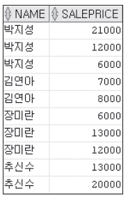
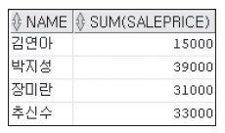
3.3.1 조인_2개의 테이블을 합체해보자
질의 3-23 고객의 이름과 고객이 주문한 도서의 판매가격을 검색하시오.
SELECT name, saleprice FROM Customer, Orders WHERE Customer.custid =Orders.custid;
질의 3-24 고객별로 주문한 모든 도서의 총 판매액을 구하고, 고객별로 정렬하시오.
SELECT name, SUM(saleprice) FROM Customer, Orders WHERE Customer.custid =Orders.custid GROUP BY Customer.name ORDER BY Customer.name;

Slide 12
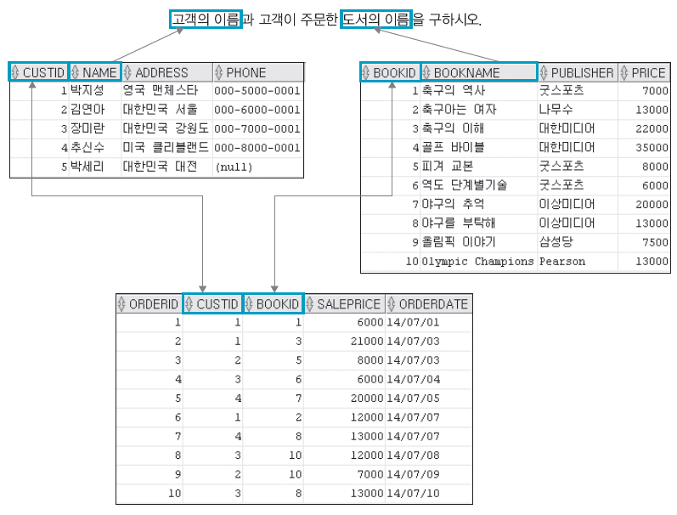
3.3.1 조인_2개의 테이블을 합체해보자
마당서점 데이터 간의 연결

Slide 13
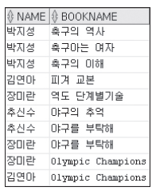

3.3.1 조인_2개의 테이블을 합체해보자
질의 3-25 고객의 이름과 고객이 주문한 도서의 이름을 구하시오.
SELECT Customer.name, Book.bookname FROM Customer, Orders, Book WHERE Customer.custid =Orders.custid AND Orders.bookid =Book.bookid;
select *
from orders od
inner join customer cs on od.custid=cs.custid
inner join book bk on od.bookid=bk.bookid;
질의 3-26 가격이 20,000원인 도서를 주문한 고객의 이름과 도서의 이름을 구하시오.
SELECT Customer.name, Book.bookname FROM Customer, Orders, Book WHERE Customer.custid =Orders.custid AND Orders.bookid =Book.bookid AND Book.price =20000;
Notes:
select name,bookname
from orders od
inner join customer cs on od.custid=cs.custid
inner join book bk on od.bookid=bk.bookid
where price=20000;

Slide 14
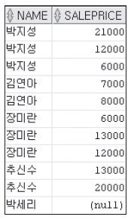
3.3.1 조인_2개의 테이블을 합체해보자
외부조인
Book테이블과 orders테이블의 외부 조인
질의 3-27 도서를 구매하지 않은 고객을 포함하여 고객의 이름과 고객이 주문한 도서의 판매가격을 구하시오.
SELECT Customer.name, saleprice FROM Customer LEFT OUTER JOIN Orders ON Customer.custid =Orders.custid;
select bookname,saleprice
from book bk
LEFT OUTER JOIN orders od on bk.bookid=od.bookid;
select bookname,saleprice
from book bk
RIGHT OUTER JOIN orders od on bk.bookid=od.bookid;

Slide 15
3.3.1 조인_2개의 테이블을 합체해보자
조인 문법
명령 | 문법 | 설명
일반적인 조인 | SELECT <속성들> FROM 테이블1, 테이블2 WHERE <조인조건> AND <검색조건> | SQL 문에서는 주로 동등조인을 사용함. 두 가지 문법 중 하나를 사용할 수 있음.
 | SELECT <속성들> FROM 테이블1 INNER JOIN 테이블2 ON <조인조건> WHERE <검색조건>
외부조인 | SELECT <속성들> FROM 테이블1 {LEFT |RIGHT |FULL [OUTER]} JOIN 테이블2 ON <조인조건> WHERE <검색조건> | 외부조인은 FROM 절에 조인 종류를 적 고 ON을 이용하여 조인조건을 명시함.

Slide 16
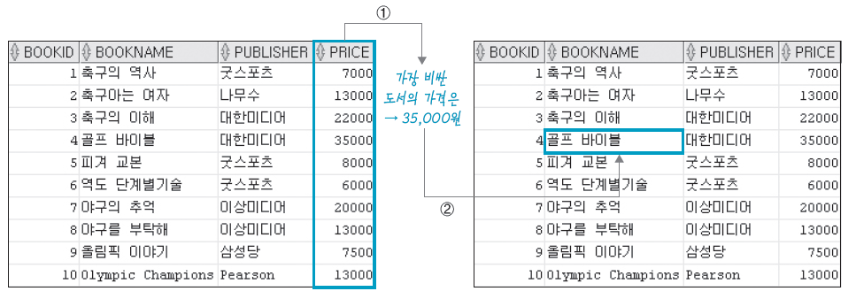
3.3.2 부속질의_SQL 문 내에 또 다른 SQL 문을 작성해보자
질의 3-28 가장 비싼 도서의 이름을 보이시오.
SELECT bookname FROM Book WHERE price = ( SELECT MAX(price) FROM Book);
부속질의의 실행 순서

Slide 17


3.3.2 부속질의_SQL 문 내에 또 다른 SQL 문을 작성해보자
질의 3-29 도서를 구매한 적이 있는 고객의 이름을 검색하시오.
SELECT name FROM Customer WHERE custid IN (SELECT custid FROM Orders);
질의 3-30 대한미디어에서 출판한 도서를 구매한 고객의 이름을 보이시오.
SELECT name FROM Customer WHERE custid IN (SELECT custid FROM Orders WHERE bookid IN (SELECT bookid FROM Book WHERE publisher='대한미디어'));

Slide 18



3.3.2 부속질의_SQL 문 내에 또 다른 SQL 문을 작성해보자
③
SELECT name
FROM Customer
WHERE custid IN
②
(SELECT custid
FROM Orders
WHERE bookid IN
①
(SELECT bookid
FROM Book
WHERE publisher='대한미디어')
3단계 부속질의의 실행 순서

Slide 19
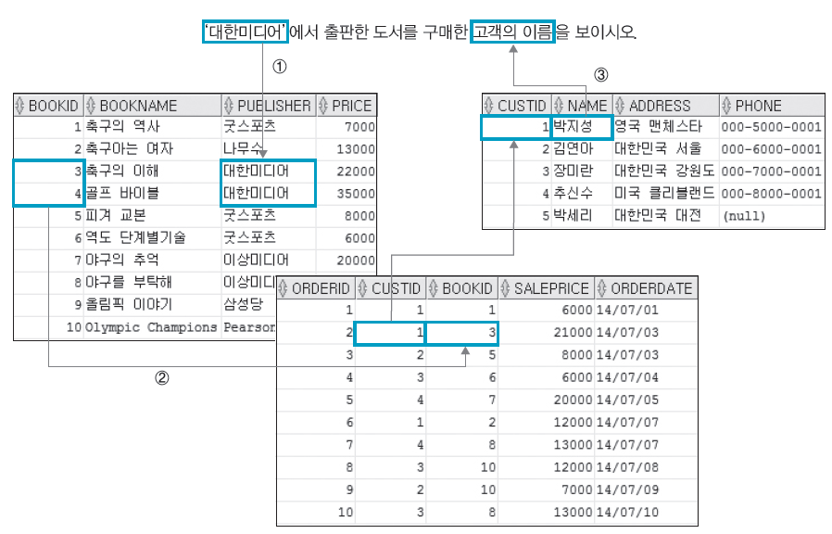
3.3.2 부속질의_SQL 문 내에 또 다른 SQL 문을 작성해보자
3단계 부속질의의 실행 순서와 데이터 예

Slide 20

3.3.2 부속질의_SQL 문 내에 또 다른 SQL 문을 작성해보자
상관 부속질의(correlated subquery)는 상위 부속질의의 투플을 이용하여 하위 부속질의를 계산함. 즉 상위 부속질의와 하위 부속질의가 독립적이지 않고 서로 관련을 맺고 있음.
질의 3-31 출판사별로 출판사의 평균 도서 가격보다 비싼 도서를 구하시오.
SELECT b1.bookname
FROM Book b1
WHERE b1.price > (SELECT avg(b2.price)
FROM Book b2
WHERE b2.publisher=b1.publisher);

Slide 21
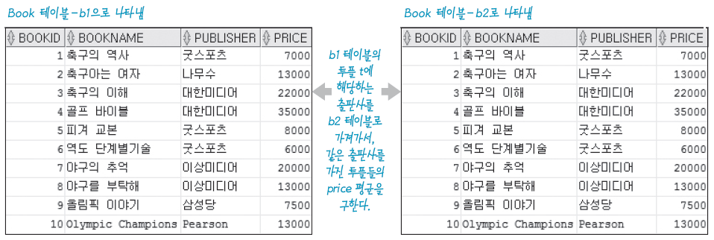
3.3.2 부속질의_SQL 문 내에 또 다른 SQL 문을 작성해보자
상관 부속질의의 데이터 예

Slide 22

3.3.3 집합연산_도서를 주문하지 않은 고객을 알고 싶다
합집합 UNION, 차집합 MINUS, 교집합 INTERSECT
{도서를 주문하지 않은 고객} = {모든 고객} - {도서를 주문한 고객}
질의 3-32 도서를 주문하지 않은 고객의 이름을 보이시오.
SELECT name
FROM Customer
MINUS -- EXCEPT(SQL문)
SELECT name
FROM Customer
WHERE custid IN (SELECT custid
FROM Orders);
(TIP: Oracle은 차집합을 MINUS로 하지만 SQL 표준에서는 EXCEPT 를 사용한다.

Slide 23
04. 데이터 정의어
CREATE 문
ALTER 문
DROP 문

Slide 24
4.1 CREATE 문
테이블을 구성하고, 속성과 속성에 관한 제약을 정의하며, 기본키 및 외래키를 정의하는 명령
PRIMARY KEY는 기본키를 정할 때 사용하고 FOREIGN KEY는 외래키를 지정할 때 사용하며, ON UPDATE와 ON DELETE는 외래키 속성의 수정과 투플 삭제 시 동작을 나타냄.
CREATE 문의 기본 문법
CREATE TABLE 테이블이름
( { 속성이름 데이터타입
[NOT NULL | UNIQUE | DEFAULT 기본값 | CHECK 체크조건]
}
[PRIMARY KEY 속성이름(들)]
{[FOREIGN KEY 속성이름 REFERENCES 테이블이름(속성이름)]
[ON DELETE [CASCADE┃SET NULL]
}
)

Slide 25
4.1 CREATE 문
질의 3-34 다음과 같은 속성을 가진 NewBook 테이블을 생성하시오, 정수형은 NUMBER를, 문자형은 가변형 문자타입인 VARCHAR2를 사용한다. bookid(도서번호) - NUMBER bookname(도서이름) – VARCHAR2(20) publisher(출판사) – VARCHAR2(20) price(가격) – NUMBER
CREATE TABLE NewBook ( bookid NUMBER, bookname VARCHAR2(20), publisher VARCHAR2(20), price NUMBER);
※ 기본키를 지정하고 싶다면 다음과 같이 생성한다.
CREATE TABLE NewBook (
bookid NUMBER,
bookname VARCHAR2(20),
publisher VARCHAR2(20),
price NUMBER,
PRIMARY KEY (bookid));
CREATE TABLE NewBook (
bookid NUMBER PRIMARY KEY,
bookname VARCHAR2(20),
publisher VARCHAR2(20),
price NUMBER);
=

Slide 26
4.1 CREATE 문
※ bookid 속성이 없어서 두 개의 속성 bookname, publisher가 기본키가 된다면 괄호
를 사용하여 복합키를 지정한다.
※ NewBook 테이블의 CREATE 문에 좀 더 복잡한 제약사항을 추가한다.
CREATE TABLE NewBook (
bookname VARCHAR2(20),
publisher VARCHAR2(20),
price NUMBER,
PRIMARY KEY (bookname, publisher));
bookname은 NULL 값을 가질 수 없고, publisher는 같은 값이 있으면 안 된다. price에 값이 입력되지 않을 경우 기본 값 10000을 저장한다. 또 가격은 최소 1,000원 이상으로 한다.
CREATE TABLE NewBook (
bookname VARCHAR(20) NOT NULL,
publisher VARCHAR(20) UNIQUE,
price NUMBER DEFAULT 10000 CHECK(price > 1000),
PRIMARY KEY (bookname, publisher));

Slide 27
4.1 CREATE 문
질의 3-35 다음과 같은 속성을 가진 NewCustomer 테이블을 생성하시오. custid(고객번호) - NUMBER, 기본키 name(이름) – VARCHAR2(40) address(주소) – VARCHAR2(40) phone(전화번호) – VARCHAR2(30)
CREATE TABLE NewCustomer ( custid NUMBER PRIMARY KEY, name VARCHAR2(40), address VARCHAR2(40), phone VARCHAR2(30) );
Notes:
Number : 정수현 타입의 가변형
Number(5,2) : 정수 3자리 소수 2자리

Slide 28
4.1 CREATE 문
질의 3-36 다음과 같은 속성을 가진 NewOrders 테이블을 생성하시오. orderid(주문번호) - NUMBER, 기본키 custid(고객번호) - NUMBER, NOT NULL 제약조건, 외래키(NewCustomer.custid, 연쇄삭제) bookid(도서번호) - NUMBER, NOT NULL 제약조건 saleprice(판매가격) - NUMBER orderdate(판매일자) - DATE
CREATE TABLE NewOrders ( orderid NUMBER, custid NUMBER NOT NULL, bookid NUMBER NOT NULL, saleprice NUMBER, orderdate DATE, PRIMARY KEY (orderid), FOREIGN KEY (custid) REFERENCES NewCustomer(custid) ON DELETE CASCADE );

Slide 29
4.1 CREATE 문
외래키 제약조건을 명시할 때는 반드시 참조되는 테이블(부모 릴레이션)이 존재해야 하며 참조되는 테이블의 기본키여야 함. 외래키 지정 시 ON DELETE 또는 ON UPDATE 옵션은 참조되는 테이블의 튜플이 삭제되거나 수정될 때 취할 수 있는 동작을 지정함. NO ACTION은 어떠한 동작도 취하지 않음.
속성의 데이터 타입 종류
데이터 타입 | 설명 | 비슷한 타입
NUMBER(p, s) | 실수형 p자리 정수, s자리 소수 부분. P와 s를 생략하여 NUMBER라고 쓰면 NUMBER(8, 2)로 저장됨. | DECIMAL(p, s) NUMBER[(p,s)] INTEGER, INT SMALLINT
CHAR(n) | 문자형 고정길이. 문자를 저장하고 남은 공간은 공백으로 채움. | CHARACTER(n) CHAR(n)
VARCHAR2(n) | 문자형 가변길이. 4000바이트까지 저장됨. | CHARACTER(n) VARYING(n) CHAR(n) VARYING(n)
DATE | 날짜형, 연도/월/날/시간을 지정함.

Slide 30
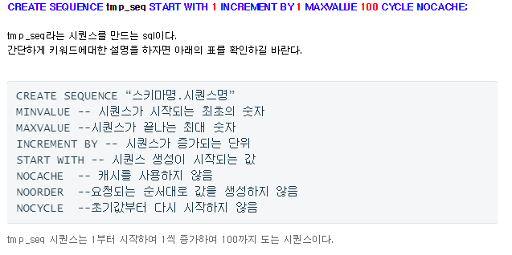
4.2 SEQUENCE 문

Slide 31
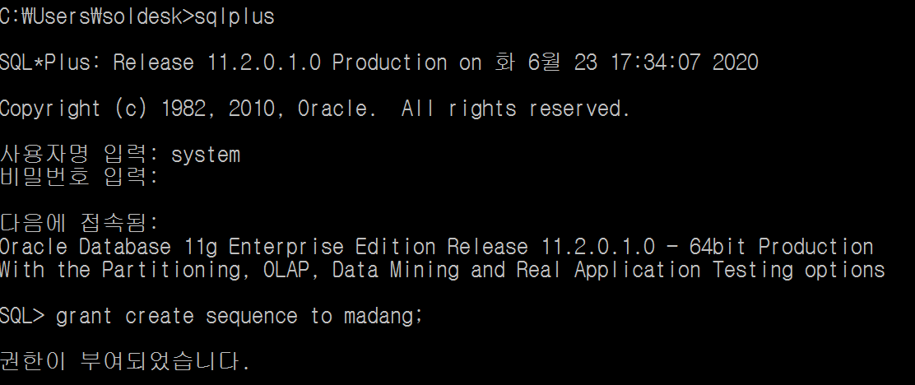
권한 부여

Slide 32
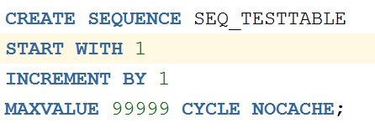
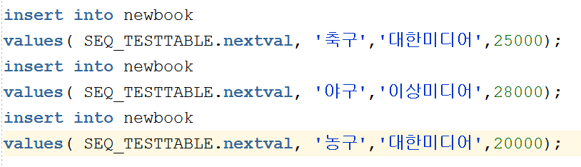
4.2 SEQUENCE 문
Oracle 에서는 MySql에 있는 Auto_Increment 기능이 없다.
그렇기에 자동으로 인덱스값을 증가시켜주기 위해서는 시퀀스를 생성해서 사용해
야한다.

Slide 33
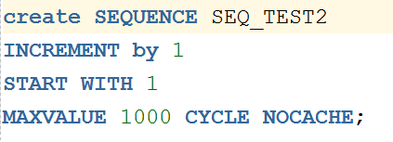
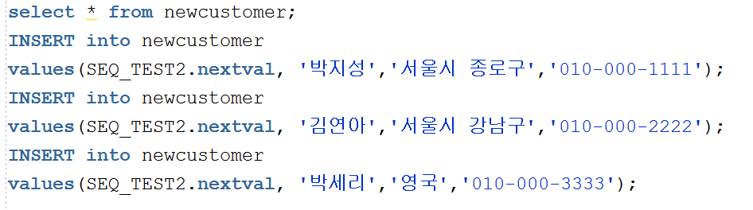
SEQUENCE 문
Notes:
-- ERROR 솔루션
create SEQUENCE SEQ_TEST3
INCREMENT by 1
START WITH 1
MAXVALUE 1000 NOCYCLE NOCACHE;

Slide 34
4.2 ALTER 문
ALTER 문은 생성된 테이블의 속성과 속성에 관한 제약을 변경하며, 기본키 및 외래키를 변경함. ADD, DROP은 속성을 추가하거나 제거할 때 사용함. MODIFY는 속성의 기본값을 설정하거나 삭제할 때 사용함. 그리고 ADD <제약이름>, DROP <제약이름>은 제약사항을 추가하거나 삭제할 때 사용함.
ALTER 문의 기본 문법
ALTER TABLE 테이블이름
[ADD 속성이름 데이터타입]
[DROP COLUMN 속성이름]
[MODIFY 속성이름 데이터타입]
[MODIFY 속성이름 [NULL┃NOT NULL]]
[ADD PRIMARY KEY(속성이름)]
[[ADD┃DROP] 제약이름]

Slide 35
4.2 ALTER 문
질의 3-37 NewBook 테이블을 TB_newbook으로 변경하시오.
ALTER TABLE NewBook RENAME to TB_newbook;
질의 3-38 TB_NewBook 테이블의 isbn 속성을 추가 하시오(타입 varchar2 )
ALTER TABLE TB_NewBook ADD isbn varchar2(20);
질의 3-39 TB_NewBook 테이블의 isbn 속성의 데이터 타입을 NUMBER형으로 변경하시오.
ALTER TABLE TB_NewBook MODIFY isbn NUMBER;
질의 3-41 TB_NewBook 테이블의 isbn 속성을 iss로 변경하시오
ALTER TABLE TB_NewBook RENAME COLUMN isbn to iss;
질의 3-40. TB_NewBook 테이블의 iss 속성을 삭제하시오
ALTER TABLE TB_NewBook DROP COLUMN iss;

Slide 36
4.2 ALTER 문
질의 3-42 TB_NewBook 테이블의 bookid 속성에 NOT NULL 제약조건을 적용하시오.
ALTER TABLE TB_NewBook MODIFY bookid NUMBER NOT NULL;
질의 3-43 TB_NewBook 테이블의 bookid 속성을 기본키로 설정하시오
ALTER TABLE TB_NewBook ADD PRIMARY KEY(bookid);
질의 3-44 TB_NewBook 테이블의 bookid 속성의 기본키를 삭제하시오
ALTER TABLE TB_NewBookk DROP PRIMARY KEY;;
질의 3-45 NewOrders 테이블네 TB_NewBook 테이블의 bookid 속성을 외래키로 설정하시오.
ALTER TABLE NewOrders ADD CONSTRAINT test_FK Foreign key(bookid) References Newbook(bookid);
질의 3-46 NewOrders 테이블네 TB_NewBook 테이블의 bookid 속성의 외래키를 삭제하시오.
ALTER TABLE NewOrders Drop CONSTRAINT test_FK;
Notes:
-- 테이블 속성 검색
DESC newbook;
drop table newbook;

Slide 37
Oracle DB (데이터 베이스) 정보 찾기
--※ Oracle Version 확인 select * from v$version;
--※ Oracle SID 확인 select instance from v$thread; --※ Oracle DB_NAME 확인 select name from v$database; --※ Oracle User 확인 select * from all_users; --※ 등록된 User 목록 보기 select username, user_id from dba_users order by username; --※ User가 소유한 모든 테이블 보기 select table_name from user_tables; --※ 사용자 정보 확인 select username, default_tablespace,temporary_tablespace from dba_users;

Slide 38
Oracle DB (데이터 베이스) 정보 찾기
--※ 오브젝트 조회 select * from all_objects where object_name like '명'; --※ 테이블 조회 select * from all_tables where table_name like '명'; --※ 시퀀스 정보 보기 select * from user_sequences; --※ 시노님 조회 select * from all_synonyms where synonym_name='명'; --※ 테이블 인덱스 정보 조회 select * from all_ind_columns where table_name='테이블명'; --※ 테이블의 컬럼 정보 조회 select * from all_tab_columns where table_name='테이블명'; --※ table comment 쿼리 select * from all_tab_comments where table_name='테이블명'; --※ column comment 쿼리 select * from all_col_comments where table_name='테이블명';
--※ 권한부여 유저별 테이블 권한 확인 SELECT * FROM USER_TAB_PRIVS_RECD;
--※ 전체유저별 테이블 권한 확인 SELECT * FROM ALL_TAB_PRIVS_RECD;

Slide 39
4.3 DROP 문
DROP 문은 테이블을 삭제하는 명령. DROP 문은 테이블의 구조와 데이터를 모두 삭제하므로 사용에 주의해야 함(데이터만 삭제하려면 DELETE 문을 사용함).
DROP문의 기본 문법
DROP TABLE 테이블이름
질의 3-42 NewBook 테이블을 삭제하시오.
DROP TABLE NewBook;
질의 3-43 NewCustomer 테이블을 삭제하시오. 만약 삭제가 거절된다면 원인을 파악하고 관련된 테이블을 같이 삭제하시오(NewOrders 테이블이 NewCustomer를 참조하고 있음).
DROP TABLE NewCustomer;

Slide 40
05. 데이터 조작어 – 삽입, 수정, 삭제
INSERT 문
UPDATE 문
DELETE 문

Slide 41
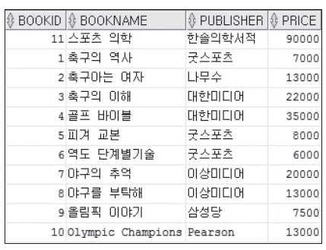
5.1 INSERT 문
INSERT 문은 테이블에 새로운 투플을 삽입하는 명령임.
INSERT 문의 기본 문법
INSERT INTO 테이블이름[(속성리스트)]
VALUES (값리스트);
질의 3-44 Book 테이블에 새로운 도서 ‘스포츠 의학’을 삽입하시오. 스포츠 의학은 한솔의학서적에서 출간했으며 가격은 90,000원이다.
INSERT INTO Book(bookid, bookname, publisher, price)
VALUES (11, '스포츠 의학', '한솔의학서적', 90000);

Slide 42
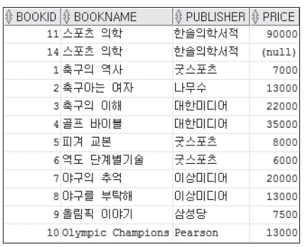
5.1 INSERT 문
질의 3-45 Book 테이블에 새로운 도서 ‘스포츠 의학’을 삽입하시오. 스포츠 의학은 한솔의학서적에서 출간했으며 가격은 미정이다.
INSERT INTO Book(bookid, bookname, publisher)
VALUES (14, '스포츠 의학', '한솔의학서적');

Slide 43
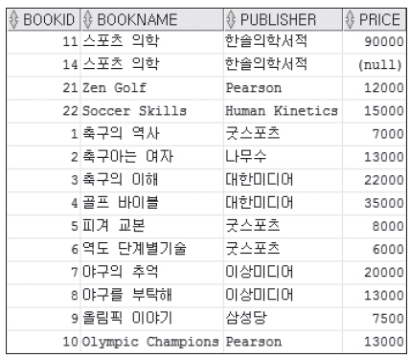
5.1 INSERT 문
대량 삽입(bulk insert)이란 한꺼번에 여러 개의 투플을 삽입하는 방법임.
질의 3-46 수입도서 목록(Imported_book)을 Book 테이블에 모두 삽입하시오. (Imported_book 테이블은 스크립트 Book 테이블과 같이 이미 만들어져 있음)
INSERT INTO Book(bookid, bookname, price, publisher)
SELECT bookid, bookname, price, publisher
FROM Imported_book;

Slide 44
5.2 UPDATE 문
UPDATE 문은 특정 속성 값을 수정하는 명령이다.
UPDATE 문의 기본 문법
UPDATE 테이블이름
SET 속성이름1=값1[, 속성이름2=값2, ...]
[WHERE <검색조건>];

Slide 45
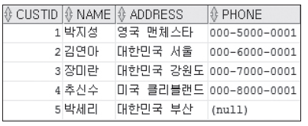
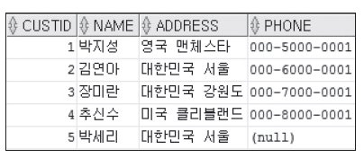
5.2 UPDATE 문
질의 3-47 Customer 테이블에서 고객번호가 5인 고객의 주소를 ‘대한민국 부산’으로 변경하시오.
UPDATE Customer
SET address='대한민국 부산'
WHERE custid=5;
질의 3-48 Customer 테이블에서 박세리 고객의 주소를 김연아 고객의 주소로 변경하시오.
UPDATE Customer
SET address = (SELECT address
FROM Customer
WHERE name='김연아')
WHERE name LIKE '박세리';

Slide 46
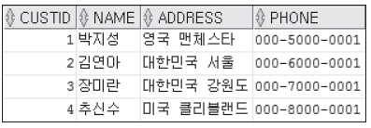
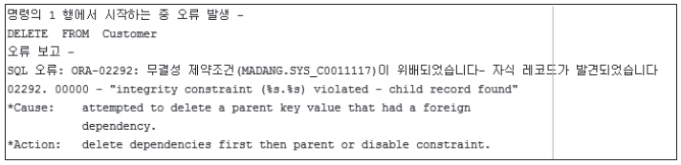
5.3 DELETE 문
DELETE 문은 테이블에 있는 기존 투플을 삭제하는 명령임.
DELETE 문의 기본 문법
DELETE FROM 테이블이름
[WHERE 검색조건];
질의 3-49 Customer 테이블에서 고객번호가 5인 고객을 삭제하시오.
DELETE FROM Customer
WHERE custid=5;
질의 3-50 모든 고객을 삭제하시오.
DELETE FROM Customer;

Slide 47
연습문제 풀이
3 마당서점에서 다음의 심화된 질문에 대해 SQL 문을 작성하시오.
(1) 박지성이 구매한 도서의 출판사와 같은 출판사에서 도서를 구매한 고객의 이름
(2) 두 개 이상의 서로 다른 출판사에서 도서를 구매한 고객의 이름
(3) (생략) 전체 고객의 30% 이상이 구매한 도서
4 다음 질의에 대해 DML 문을 작성하시오.
(1) 새로운 도서 (‘스포츠 세계’, ‘대한미디어’, 10000원)이 마당서점에 입고되었다.
삽입이 안 될 경우 필요한 데이터가 더 있는지 찾아보자.
(2) ‘삼성당’에서 출판한 도서를 삭제해야 한다.
(3) ‘이상미디어’에서 출판한 도서를 삭제해야 한다. 삭제가 안 될 경우 원인을 생각해보자.
(4) 출판사 ‘대한미디어’가 ‘대한출판사’로 이름을 바꾸었다.

Slide 48
요약
Oracle Database 11g
SQL
데이터 정의어(DLL)
데이터 조작어(DML)
WHERE 조건
집계 함수
GROUP BY
HAVING
조인
동등조인(내부조인)
부속질의
상관 부속질의
투플 변수
집합연산
집합연산
EXISTS
CREATE
ALTER
DROP
INSERT
UPDATE
DELETE

